Slide 1
Datenbanken
SQL
Dr. Özgür Özçep
Prof. Dr. Ralf Möller
Universität zu Lübeck
Institut für Informationssysteme
Felix Kuhr (Übungen)
und studentische Tutoren

Slide 2
RDM: Projektdatenbank
Nr
Titel
Budget
Nr
Kurz
Kurz
Name
Oberabt
100
DB Fahrpläne
300.000
100
MFSW
MFSW
Mainframe SW
LTSW
Nr
Titel
Budget
Nr
Kurz
Kurz
Name
Oberabt
200
ADAC Kundenstamm
100.000
100
UXSW
UXSW
Unix SW
LTSW
Nr
Titel
Budget
Nr
Kurz
Kurz
Name
Oberabt
300
Telekom Statistik
200.000
100
LTSW
PCSW
PC SW
LTSW
Projekte
Nr
Kurz
Kurz
Name
Oberabt
200
UXSW
LTSW
Leitung SW
NULL
Nr
Kurz
Kurz
Name
Oberabt
200
PERS
PERS
Personal
NULL
Nr
Kurz
Abteilungen
300
MFSW
Projektdurchführung
Projektdatenbank

Slide 3
SQL: Einfache Anfragen (ohne Variable)
Projektion und Selektion: SQL-Anfrage zur Bestimmung der Namen und des Kürzels aller Abteilungen, die der Abteilung 'Leitung Software' mit dem Kürzel LTSW untergeordnet sind
Selektion (ohne Projektion): Aufzählung aller Spalten (durch * in der Projektionsliste) der Bereichstabelle unter Beibehaltung der Spaltenreihenfolge
Ergebnistabelle
Name Kurz
select Name, Kurz
from Abteilungen
where Oberabt = 'LTSW';
Mainframe SW MFSW
Unix SW UXSW
PC SW PCSW
Ergebnistabelle
select *
from Abteilungen
where Oberabt
= 'LTSW';
Kurz Name Oberabt
MFSW Mainframe SW LTSW
UXSW Unix SW LTSW
PCSW PC SW LTSW

Slide 4
SQL: Komplexere Anfrage (mit Variablen)
Iterationsabstraktion mit Hilfe des select from where-Konstrukts:
  select-Klausel: Spezifikation der Projektionsliste für die Ergebnistabelle
  from-Klausel: Festlegung der angefragten Tabellen, Definition und Bindung der Tupelvariablen
  where-Klausel: Selektionsprädikat, mit dessen Hilfe die Ergebnistupel aus dem kartesischen Produkt der beteiligten Tabellen selektiert werden
Bestimmung der Projekttitel, an
denen die Abteilung für Mainframe
Software arbeitet:
  select p.Titel
  from Projekte p,
  Projektdurchfuehrung pd,
  Abteilungen a
  where p.Nr = pd.Nr
  and a.Kurz = pd.Kurz
  and a.Name = 'Mainframe SW';
SQL ← SEQUEL = Structured English Query Language

Slide 5
Join im Where-Teil
Projekte
Projektdurchführung
(Ausschnitt)
p
⟶
Nr Titel Budget
pd
⟶
Nr Kurz
100 DB Fahrpläne 300.000
200 ADAC Kundenstamm 100.000
100 MFSW
300 Telekom Statistik 200.000
200 PERS
300 MFSW
=
Abteilungen (Ausschnitt)
a
⟶
Kurz Name Oberabteilung
MFSW Mainframe SW LTSW
=
UXSW Unix SW LTSW
PERS Personal NULL
Ergebnisrelation p.Titel
Titel
DB Fahrpläne
Telekom Statistik

Slide 6
Vermeidung von Variablen
  select Titel
  from Projekte
  natural join
  Projektdurchfuehrung
  natural join
  Abteilungen
  where Name = 'Mainframe SW';
  Join-Operatoren:
  <table> CROSS JOIN <table> (Kreuzprodukt)
  <table> NATURAL JOIN <table>
  <table> [INNER] JOIN <table> [ON <cond>]
  <table> (LEFT | RIGHT | FULL) [OUTER] JOIN <table> [ON <cond>]

Slide 7
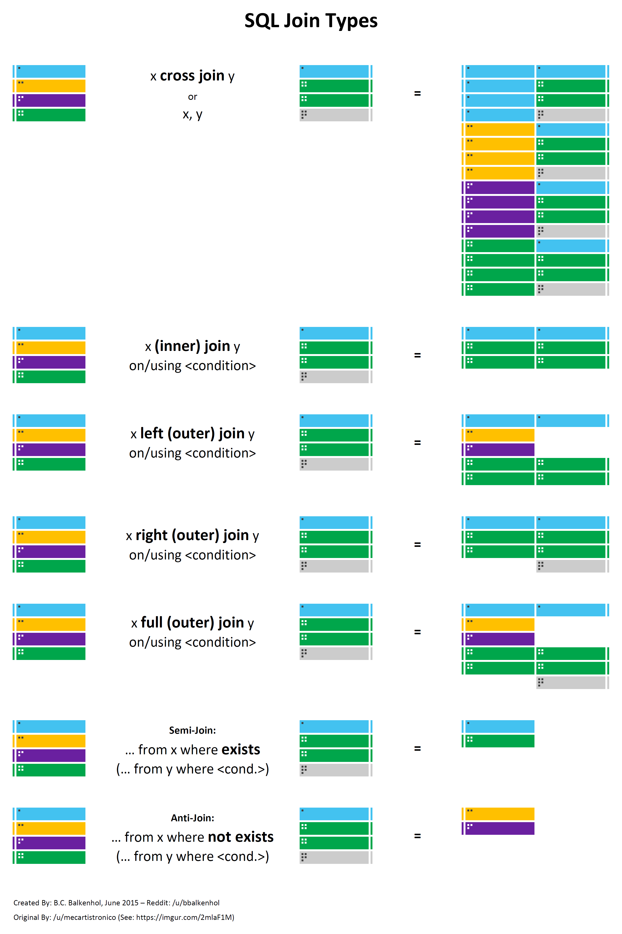

Slide 8
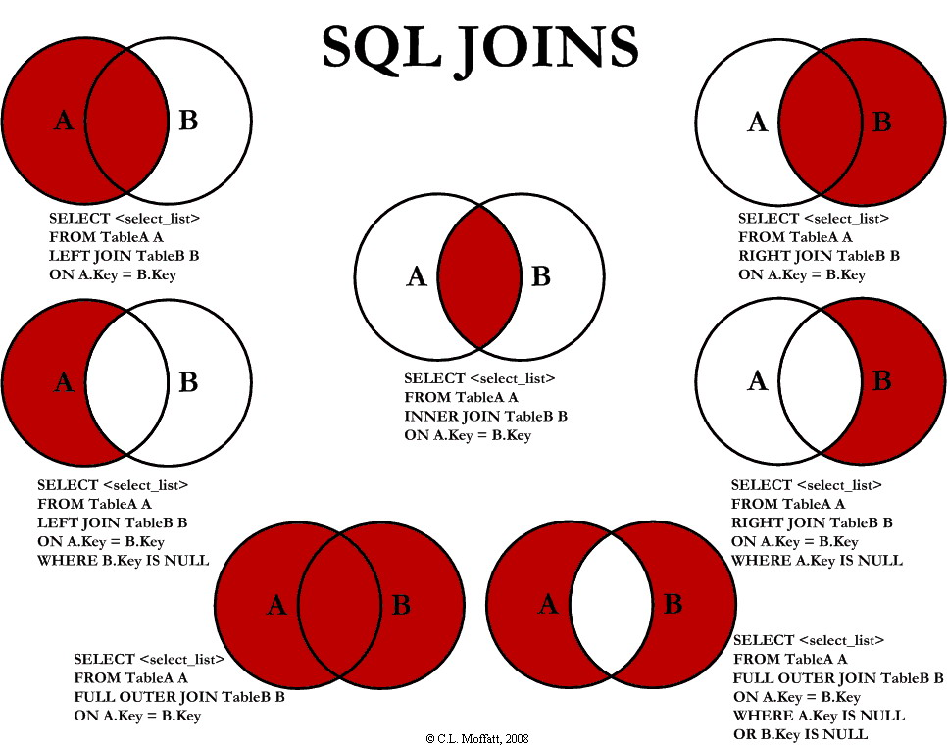
Zum Verständnis der Namensgebung...

Slide 9
RDM: Aktualisierungsoperationen
Änderungsoperationen beziehen sich auf Relationen oder Teilrelationen (select …):
insert-Statement:
  Fügt ein einziges Tupel ein, dessen Attributwerte als Parameter übergeben werden.
  Fügt eine Ergebnistabelle ein.
update-Statement:
  Selektion (des) der betreffenden Tupel(s)
  Neue Werte oder Formeln für zu ändernde Attribute
delete-Statement:
  Selektion (des) der betreffenden Tupel(s)
insert into Projektdurchfuehrung
values (400, 'XYZA')
insert into Projektdurchfuehrung
(Nr, Kurz)
select p.Nr, a.Kurz
from Projekte p, Abteilungen a
where p.Titel = 'Telekom Statistik'
and a.Name = 'Unix SW'
update Projekte
set Budget = Budget * 1.5
where Budget > 150000
delete
from Projektdurchfuehrung
where Kurz = 'MFSW';

Slide 10
Ausdrücke in der Projektionsliste
Beispiel:
Auch selbstdefinierte Funktionen verwendbar
(hier nicht näher behandelt)
select Budget + 100000
from Projekte
where Budget > 200000;

Slide 11
Lexikalische und syntaktische Regeln (1)
Große Anzahl optionaler Klauseln und schlüsselwortbasierter Operatoren
SQL-Quelltext von Syntaxanalyse in Folge von Symbolen zerlegt
  Nicht-druckbare Steuerzeichen (z.B. Zeilenvorschub) und Kommentare wie Leerzeichen behandelt
  Kommentare beginnen mit --
  und reichen bis zum Zeilenende
  Kleinbuchstaben in Großbuchstaben umgewandelt,
  falls sie nicht in Zeichenketten-Konstanten auftreten

Slide 12
Lexikalische und syntaktische Regeln (2)
  Reguläre Namen beginnen mit einem Buchstaben gefolgt von evtl. weiteren Buchstaben,
  Ziffern und _
  Schlüsselworte: SQL definiert über 210 Namen als Schlüsselworte, die nicht kontextsensitiv sind
  Begrenzte Namen:
  Zeichenketten in doppelten Anführungszeichen (Verwendung von Schlüsselworten als Namen)
  Literale dienen zur Benennung von Werten der SQL-Basistypen
  weitere Symbole (Operatoren etc.)
Peter, mary33
create, select
"intersect", "create"
'abc' character(3)
123 smallint
B'101010' bit(6)
<, >, =, %, &, (, ),
*, +, ...

Slide 13
Schemata und Kataloge (1)
SQL-Schema ist dynamischer Sichtbarkeitsbereich für Namen
geschachtelter (lokaler) SQL-Objekte (Tabellen, Sichten, Regeln ...)
Schemata werden persistent gespeichert (zugreifbar über SQL)
Multiple Schemata nötig für:
  Integration separat entwickelter Datenbanken
  Arbeit in verteilten und föderativen Datenbanken
create schema FirmenDB;
create table Mitarbeiter ...;
create table Produkte ... ;
create schema ProjektDB;
create table Mitarbeiter ...;
create view Leiter ...;
create table Projekte ...;
create table Test ...;
drop table Test;
drop schema FirmenDB;

Slide 14
Schemata und Kataloge (2)
Schemakatalog
FirmenDB
Name
FirmenDB
ProjektDB
TextDB
Benutzer
matthes
matthes
schmidt
Mitarbeiter
Produkte
...
Schemaübergeifende
Referenzierung möglich
ProjektDB
Mitarbeiter
Leiter
Projekte
FirmenDB.Mitarbeiter
ProjektDB.Mitarbeiter
.
.
.
create schema FirmenDB
connect FirmenDB

Slide 15
Schemata und Kataloge (3)
  Schemaabhängigkeiten entstehen durch Referenzen von SQL-Objekten eines Schemas in ein anderes Schema.
  Schemaabhängigkeiten müssen beim Löschen eines Schemas berücksichtigt werden. cascade erzwingt das transitive Löschen der abhängigen SQL-Objekte
  Anlegen und Löschen eines SQL-Schemas impliziert Anlegen bzw. Löschen der Datenbank, die das Schema implementiert
  Schemata sind wiederum in Sichtbarkeitsbereichen enthalten, den Katalogen (Kataloge können geschachtelt werden)
    Kataloge enthalten weitere Information wie z.B.
    Zugriffsrechte, Speichermedium, Datum des letzten Backup, ...
create view ProjektDB.Leiter as
select * from FirmenDB.Mitarbeiter
where ...
drop schema FirmenDB cascade

Slide 16
Basisdatentypen und Typkompatibilität (1)
  Formale Definition des relationalen Datenmodells basiert auf einer Menge von Domänen, der die atomaren Werte der Attribute entstammen
  Anforderungen an die algebraische Struktur einer Domäne D:
    Existenz einer Äquivalenzrelation auf D zur Definition der Relationensemantik (⟶ Duplikatelimination) und des Begriffs der funktionalen Abhängigkeit
    Existenz weiterer Boolescher Prädikate (>, <, >=, substring, odd, ...) auf D zur Formulierung von Selektions- und Joinausdrücken über Attribute
    Moderne erweiterbare Datenbankmodelle unterstützen auch benutzerdefinierte Domänen

Slide 17
Basisdatentypen und Typkompatibilität (2)
SQL hält den Datenbankzustand und die Semantik von Anfragen unabhängig von speziellen Programmen und Hardwareumgebungen.
Festes Repertoire an anwendungsorientierten vordefinierten Basisdatentypen
  Lexikalische Regeln für Literale
  Evaluationsregeln für unäre, binäre und n-äre Operatoren (Wertebereich, Ausnahmebehandlung, Behandlung von Nullwerten)
  Typkompatibilitätsregeln für gemischte Ausdrücke
  Wertkonvertierungsregeln für den bidirektionalen Datenaustausch mit typisierten Programmiersprachenvariablen bei der Gastspracheneinbettung.
  Spezifikation des Speicherbedarfs (minimal, maximal) für Werte eines Typs.
SQL bietet zahlreiche standardisierte Operatoren auf Basisdatentypen
und erhöht damit die Portabilität der Programme.

Slide 18
Basisdatentypen und Typkompatibilität (3)
  Exact numerics bieten exakte Arithmetik und gestatten die Angabe einer Gesamtlänge und der Nachkommastellenzahl.
  Approximate numerics bieten aufgrund ihrer Fließkommadarstellung einen flexiblen Wertebereich, sind jedoch wegen der Rundungsproblematik nicht für kaufmännische Anwendungen geeignet.
  Character strings beschreiben mit Leerzeichen aufgefüllte Zeichenketten fester Länge oder variabel lange Zeichenketten mit fester Maximallänge (auch: char oder varchar)
  Bit strings beschreiben mit Null aufgefüllte Bitmuster fester Länge oder variabel lange Bitfelder mit fester Maximallänge.
integer, smallint,
numeric(p,s),
decimal(p,s)
real,
double precision,
float(p)
character(n),
character varying(n)
bit(n),
bit varying(n)

Slide 19
Basisdatentypen und Typkompatibilität (4)
  Datetime Basistypen beschreiben Zeit(punkt)werte vorgegebener Granularität.
  Time intervals beschreiben Zeitintervalle vorgegebener Dimension und Granularität.
SQL unterstützt sowohl die implizite Typanpassung (coercion), als auch die explizite Typanpassung (casting).
date, time(p), timestamp,
time(p) with time zone,
interval year(2) to month

Slide 20
Standardwerte für Spalten
Beim Einfügen von Reihen in eine Tabelle können einzelne Spalten unspezifiziert bleiben.
Fehlende Werte werden mit null oder mit bei der Tabellenerzeugung angegebenen Standardwerten belegt.
  Standardwerte können Literale eines Basisdatentyps sein.
  Standardwerte können eine parameterlose SQL-Funktion sein, die zum Einfügezeitpunkt ausgewertet wird.
Datenunabhängigkeit und Schemaevolution:
  Existierende Anwendungsprogramme können auch nach dem Erweitern einer Relation konsistent mit neu erstellten Anwendungen interagieren
insert into Mitarbeiter
(Name, Gehalt, Urlaub)
values ('Peter', 3000, null)
insert into Mitarbeiter
(Name, Gehalt)
values ('Peter', 3000)

Slide 21
Annahmen

Slide 22
Unvollständigkeit in den Daten

Slide 23
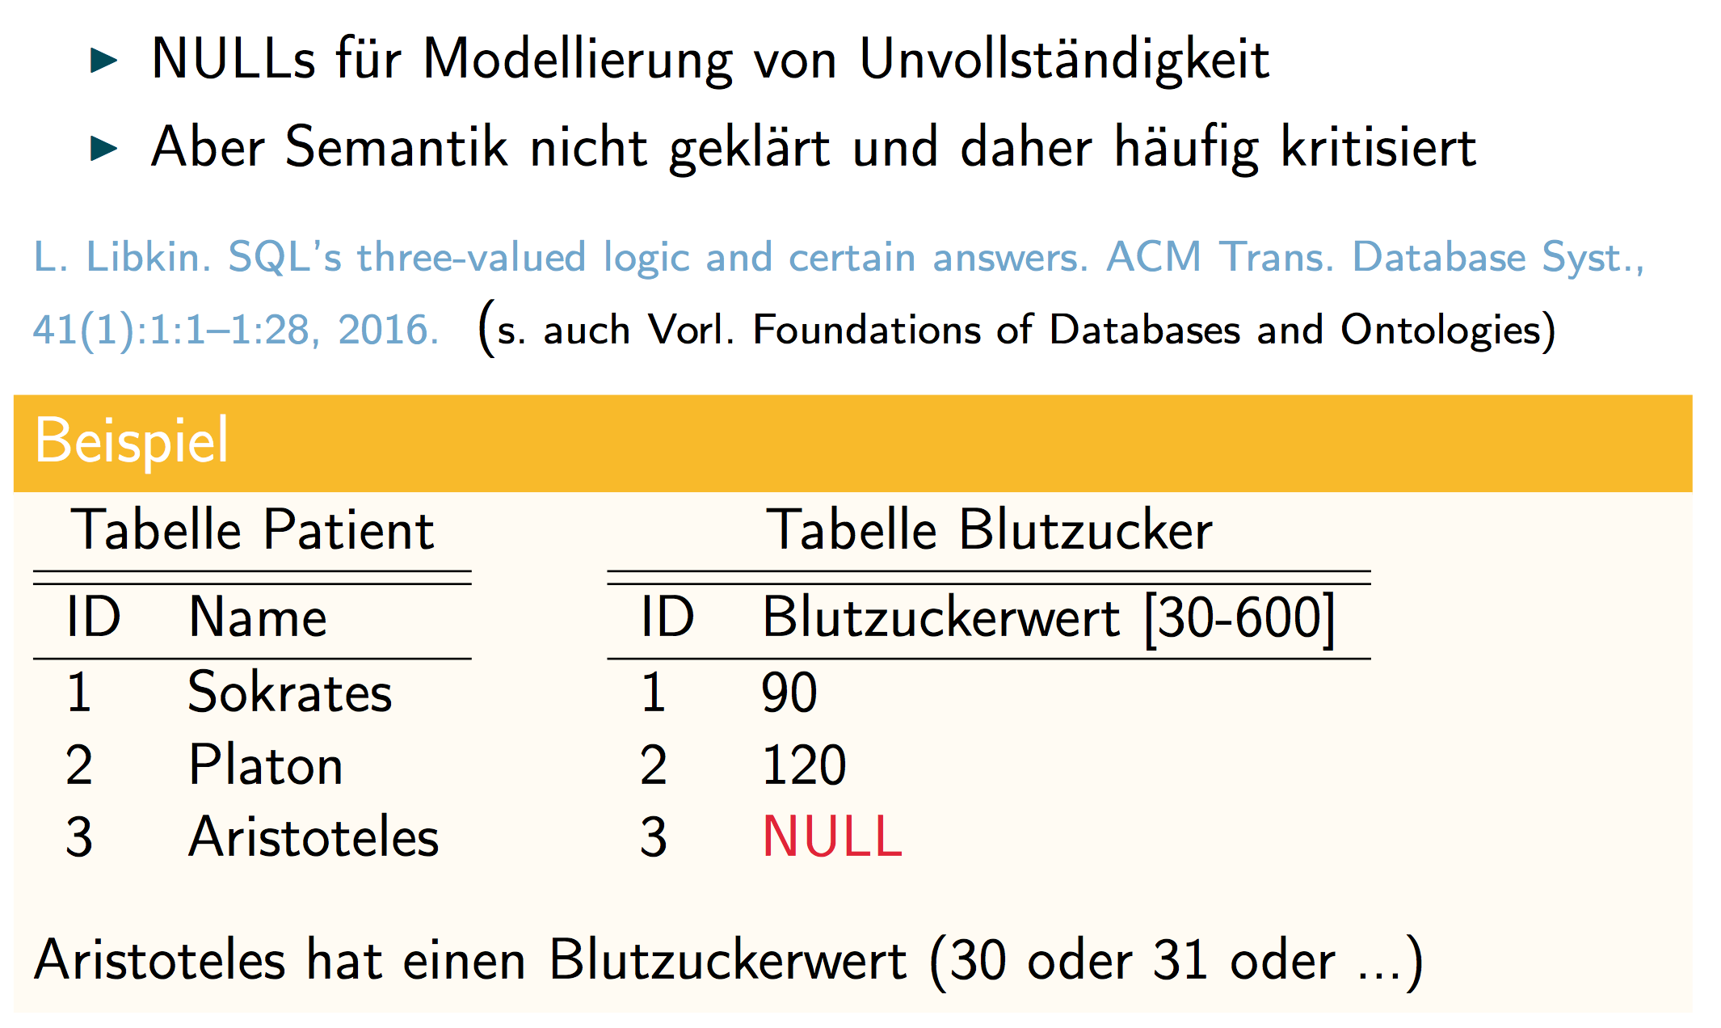
NULL für nicht bekannt

Slide 24
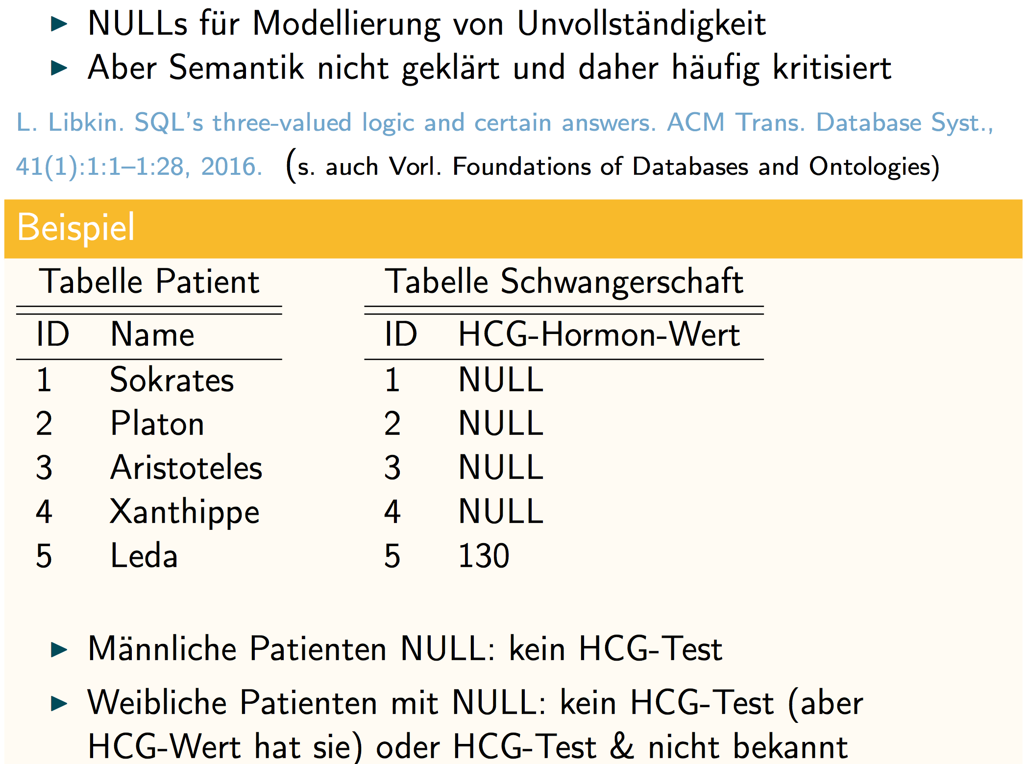
Nicht bekannt oder nicht anwendbar?

Slide 25
Null-Werte
Jeder SQL-Basisdatentyp um den ausgezeichneten Wert null erweitert (verschieden von jedem anderen Wert)
  NULL ≠ NULL (z.B. beim Verbund)
Null ist Default-Wert sofern möglich bzw. nicht speziell definiert
Das Auftreten von Nullwerten in Attributen oder Variablen kann verboten werden (dann typspezifischer Default-Wert)
CREATE TABLE Persons (
ID int NOT NULL,
LastName varchar(255) NOT NULL,
FirstName varchar(255),
Age int,
City varchar(255) DEFAULT 'Sandnes');

Slide 26
Nullwerte und Wahrheitswerte
Wahrheitstabellen der dreiwertigen SQL-Logik:
Schwierigkeiten bei der konsistenten Erweiterung einer Domäne um Nullwerte werden bereits am einfachen Beispiel der Booleschen Werte und der grundlegenden logischen Äquivalenz x and not x = false deutlich, die bei der Erweiterung der Domäne um Nullwerte verletzt wird (null and not null = null)
OR
true
false
null
true
true
true
true
false
true
false
null
null
true
null
null
AND
true
false
null
true
true
false
null
false
false
false
false
null
null
false
null
x
true
false
null
not x
false
true
null
x is null
false
false
true
x is not null
true
true
false

Slide 27
Nullwerte und Wahrheitswerte
Vorteile:
  Explizite und konsistente Behandlung von Nullwerten durch alle Applikationen
    Im Gegensatz zu ad hoc Lösungen, bei denen z.B. der Wert -1, -MaxInt oder die leere Zeichenkette als Null-Wert eingesetzt wird
  Definition der Semantik von Datenbankoperatoren bzgl. Null-Werten
  (Vergleich, Arithmetik)
Nachteile:
  Konflikt mit den algebraischen Eigenschaften
  (Existenz von Nullelementen, Assoziativität, Kommutativität, Ordnung, ...)
    (... -2 < -1 < 0 < Null < 1 < 2 < ... ?)
  Null-Werte verhindern häufig Anfrageoptimierung
  Semantik trotzdem anwendungsabhängig (unbekannter Wert, n/a, ...)

Slide 28
RDM: Projektdatenbank
Nr
Titel
Budget
Nr
Kurz
Kurz
Name
Oberabt
100
DB Fahrpläne
300.000
100
MFSW
MFSW
Mainframe SW
LTSW
Nr
Titel
Budget
Nr
Kurz
Kurz
Name
Oberabt
200
ADAC Kundenstamm
100.000
100
UXSW
UXSW
Unix SW
LTSW
Nr
Titel
Budget
Nr
Kurz
Kurz
Name
Oberabt
300
Telekom Statistik
200.000
100
LTSW
PCSW
PC SW
LTSW
Projekte
Nr
Kurz
Kurz
Name
Oberabt
200
UXSW
LTSW
Leitung SW
NULL
Nr
Kurz
Kurz
Name
Oberabt
200
PERS
PERS
Personal
NULL
Nr
Kurz
Abteilungen
300
MFSW
Projektdurchführung
Projektdatenbank

Slide 29
Duplikatelimination
Elimination von Duplikaten im Anfrageergebnis mit dem Schlüsselwort distinct:
  Hier: Umwandlung einer Ergebnistabelle in Ergebnismenge
  Man beachte die Behandlung von Null-Werten
Erkennung und Vermeidung von Nullwerten in Spalten
durch das Prädikat is null oder is not null
select distinct Oberabt
from Abteilungen;
Oberabt
LTSW
NULL
… und wenn null für verschiedene Werte steht?
select distinct Oberabt
from Abteilungen
where Oberabt is not null;
Oberabt
LTSW

Slide 30
Sortierordnung
Sortierte Darstellung der Anfrageergebnisse über die order by-Klausel mit den Optionen asc (ascending, aufsteigend) und desc (descending, absteigend):
Ergebnistabelle
select *
from Abteilungen
where Oberabt = 'LTSW'
order by Kurz asc;
Kurz Name Oberabt
MFSW Mainframe SW LTSW
PCSW PC SW LTSW
UXSW Unix SW LTSW
Finden Sie heraus, was bei Null-Werten passiert bzw. wie man damit umgeht.
Die Sortierung kann mehrere Spalten umfassen:
Aufsteigende Sortierung aller Abteilungen
gemäß Namen der Oberabteilung
Anschließend für gleiche Oberabteilungen
Sortierung absteigend nach Kurz
select *
from Abteilungen
order by Oberabt asc,
Kurz desc;

Slide 31
Aggregatfunktionen
  Nutzung in der select-Klausel einer SQL-Anwendung
  Berechnung aggregierter Werte
  (z.B. Summe über alle Werte einer Spalte einer Tabelle)
  Beispiel: Summe und Maximum der Budgets aller Projekte
  Auch: Minimum (min), Durchschnitt (avg),
  Zählen der Tabellenwerte einer Spalte (count)
  bzw. der Anzahl der Tupel (count(*))
  Beispiel: Anzahl der Tupel in der Relation Abteilungen (inkl. Nullwerte und Duplikate)
  Einmaliges Zählen
  von Werten möglich
  (nur Nicht-Nullwerte)
p.Budget
select sum(p.Budget),
max(p.Budget)
from Projekte p;
sum max
600.000 300.000
select count(*)
from Abteilungen;
count(*)
5
select
count(distinct Oberabt)
from Abteilungen;
count(*)
1

Slide 32
Ausdrücke in der Projektionsliste
select Budget + 100000
from Projekte
where Budget > 200000;
p.Budget
select sum(p.Budget) + 100000,
max(p.Budget)
from Projekte p;
sum max
700.000 300.000
select Name || 'Temp', Kurz
from Abteilungen
where Oberabt = 'LTSW';

Slide 33
Gruppierung: Beispiel
Gib zu jeder Oberabteilung die Anzahl der Unterabteilungen an
select Oberabt, count(Kurz)
from Abteilungen
group by Oberabt;
Kurz Name Oberabt
MFSW Mainframe SW LTSW
Ergebnistabelle
UXSW Unix SW LTSW
Oberabt count(Kurz)
PCSW PC SW LTSW
LTSW 3
LTSW Leitung SW NULL
NULL 2
PERS Personal NULL

Slide 34
Professoren
PersNr | Name | Rang | Raum
2125 | Sokrates | C4 | 226
2126 | Russel | C4 | 232
2127 | Kopernikus | C3 | 310
2133 | Popper | C3 | 52
2134 | Augustinus | C3 | 309
2136 | Curie | C4 | 36
2137 | Kant | C4 | 7
Studenten
MatrNr | Name | Semester
24002 | Xenokrates | 18
25403 | Jonas | 12
26120 | Fichte | 10
26830 | Aristoxenos | 8
27550 | Schopenhauer | 6
28106 | Carnap | 3
29120 | Theophrastos | 2
29555 | Feuerbach | 2
Vorlesungen
VorlNr | Titel | SWS | gelesenVon
5001 | Grundzüge | 4 | 2137
5041 | Ethik | 4 | 2125
5043 | Erkenntnistheorie | 3 | 2126
5049 | Mäeutik | 2 | 2125
4052 | Logik | 4 | 2125
5052 | Wissenschaftstheorie | 3 | 2126
5216 | Bioethik | 2 | 2126
5259 | Der Wiener Kreis | 2 | 2133
5022 | Glaube und Wissen | 2 | 2134
4630 | Die 3 Kritiken | 4 | 2137
voraussetzen
Vorgänger | Nachfolger
5001 | 5041
5001 | 5043
5001 | 5049
5041 | 5216
5043 | 5052
5041 | 5052
5052 | 5259
hören
MatrNr | VorlNr
26120 | 5001
27550 | 5001
27550 | 4052
28106 | 5041
28106 | 5052
28106 | 5216
28106 | 5259
29120 | 5001
29120 | 5041
29120 | 5049
29555 | 5022
25403 | 5022
Assistenten
PerslNr | Name | Fachgebiet | Boss
3002 | Platon | Ideenlehre | 2125
3003 | Aristoteles | Syllogistik | 2125
3004 | Wittgenstein | Sprachtheorie | 2126
3005 | Rhetikus | Planetenbewegung | 2127
3006 | Newton | Keplersche Gesetze | 2127
3007 | Spinoza | Gott und Natur | 2126
prüfen
MatrNr | VorlNr | PersNr | Note
28106 | 5001 | 2126 | 1
25403 | 5041 | 2125 | 2
27550 | 4630 | 2137 | 2

Slide 35
Aggregatfunktion und Gruppierung
Aggregatfunktionen avg, max, min, count, sum
select avg(Semester)
from Studenten;
select gelesenVon, sum(SWS)
from Vorlesungen
group by gelesenVon;
select gelesenVon, Name, sum(SWS)
from Vorlesungen, Professoren
where gelesenVon = PersNr and Rang = 'C4'
group by gelesenVon, Name
having avg (SWS) >= 3;
Attribut
Name muss vorkommen

Slide 36
Ausführen einer Anfrage mit group by
Vorlesung x Professoren
VorlNr | Titel | SWS | gelesen Von | PersNr | Name | Rang | Raum
5001 | Grundzüge | 4 | 2137 | 2125 | Sokrates | C4 | 226
5041 | Ethik | 4 | 2125 | 2125 | Sokrates | C4 | 226
... | ... | ... | ... | ... | ... | ... | ...
4630 | Die 3 Kritiken | 4 | 2137 | 2137 | Kant | C4 | 7
where-Bedingung

Slide 37
VorlNr | Titel | SWS | gelesen Von | PersNr | Name | Rang | Raum
5001 | Grundzüge | 4 | 2137 | 2137 | Kant | C4 | 7
5041 | Ethik | 4 | 2125 | 2125 | Sokrates | C4 | 226
5043 | Erkenntnistheorie | 3 | 2126 | 2126 | Russel | C4 | 232
5049 | Mäeutik | 2 | 2125 | 2125 | Sokrates | C4 | 226
4052 | Logik | 4 | 2125 | 2125 | Sokrates | C4 | 226
5052 | Wissenschaftstheorie | 3 | 2126 | 2126 | Russel | C4 | 232
5216 | Bioethik | 2 | 2126 | 2126 | Russel | C4 | 232
4630 | Die 3 Kritiken | 4 | 2137 | 2137 | Kant | C4 | 7
Gruppierung

Slide 38
VorlNr
Titel
SWS
gelesenVon
PersNr
Name
Rang
Raum
5041
Ethik
4
2125
2125
Sokrates
C4
226
5049
Mäeutik
2
2125
2125
Sokrates
C4
226
4052
Logik
4
2125
2125
Sokrates
C4
226
5043
Erkenntnistheorie
3
2126
2126
Russel
C4
232
5052
Wissenschaftstheo.
3
2126
2126
Russel
C4
232
5216
Bioethik
2
2126
2126
Russel
C4
232
5001
Grundzüge
4
2137
2137
Kant
C4
7
4630
Die 3 Kritiken
4
2137
2137
Kant
C4
7
having-Bedingung
VorlNr
Titel
SWS
gelesenVon
PersNr
Name
Rang
Raum
5041
5049
4052
Ethik
Mäeutik
Logik
4
2
4
2125
2125
2125
2125
2125
2125
Sokrates
Sokrates
Sokrates
C4
C4
C4
226
226
226
5001
4630
Grundzüge
Die 3 Kritiken
4
4
2137
2137
2137
2137
Kant
Kant
C4
C4
7
7
Aggregation (sum) und Projektion

Slide 39
Ergebnis
gelesenVon | Name | sum (SWS)
2125 | Sokrates | 10
2137 | Kant | 8

Slide 40
Gruppierung
Zusammenfassung von Zeilen einer Tabelle in Abhängigkeit von Werten in bestimmten Spalten, den Gruppierungsspalten
  Alle Zeilen einer Gruppe enthalten in dieser Spalte bzw.
  diesen Spalten den gleichen Wert
  Pro Gruppe ein Ergebnistupel
  Alle in der select-Klausel aufgeführten Attributnamen müssen
  in der group by-Klausel aufgeführt werden
    Nur so gewährleistet, dass Attributwerte innerhalb der Gruppe gleich
Man erhält Tabelle von Gruppen,
für die die Projektionsliste ausgewertet wird
  Pro Gruppe ein Ergebnistupel

Slide 41
Elementtest
Beispiel für einen Elementtest
Elementtest mit geschachtelter Anfrage häufig ersetzbar durch nichtgeschachtelte Anfrage mit Join
select Name
from Professoren
where PersNr in (select gelesenVon
from Vorlesungen)
select Name
from Professoren
where PersNr not in (select gelesenVon
from Vorlesungen)

Slide 42
Quantifizierung (eingeschränkte Form)
Universelle Quantifizierung:
  { x ∈ R | ∀ y ∈ S : x > y }
  Hier: Tabelle aller Projekte x,
  die ein höheres Budget als
  alle externen Projekte y haben
Existentielle Quantifizierung:
  { x ∈ R | ∃ y ∈ S : x > y }
  Hier: Tabelle aller Projekte x,
  die mindestens an einer
  Projektdurchführung y
  beteiligt sind
  = any synonym zu in.
select *
from Projekte x
where x.Budget > all
(select y.Budget
from ExterneProjekte y);
select *
from Projekte x
where x.Budget > any
(select y.Budget
from ExterneProjekte y);
select *
from Projekte as x
where x.Nr = any
(select y.Nr
from Projektdurchfuehrungen y);

Slide 43
Quantifizierung mit exists
Beispiel: Liefere alle Professoren, die eine Vorlesung anbieten
Korrelation
select p.Name
from Professoren p
where exists( select *
from Vorlesungen v
where v.gelesenVon = p.PersNr );

Slide 44
Negierter Existenzquantor
Korrelation
select p.Name
from Professoren p
where not exists( select *
from Vorlesungen v
where v.gelesenVon = p.PersNr );

Slide 45
Realisierung als Mengenvergleich
Unkorrelierte Unteranfrage: meist effizienter, wird nur einmal ausgewertet
select Name
from Professoren
where PersNr not in ( select gelesenVon
from Vorlesungen );

Slide 46
Allquantifizierung
SQL-92 hat keinen Allquantor
Allquantifizierung muss also durch eine äquivalente Anfrage mit Existenzquantifizierung ausgedrückt werden
Logische Formulierung der Anfrage: Wer hat alle vierstündigen Vorlesungen gehört?
{s | s ∈ Studenten ∧ ∀v ∈ Vorlesungen (v.SWS = 4 ⟶ ∃h ∈ hören
(h.VorlNr = v.VorlNr ∧ h.MatrNr = s.MatrNr))}
Elimination von ∀ und ⟶
Dazu sind folgende Äquivalenzen anzuwenden
∀t ∈ R (P(t)) ≣ ¬(∃t ∈ R(¬ P(t)))
R ⟶ T ≣ ¬R V T

Slide 47
Umformung des Kalkül-Ausdrucks ...
Wir erhalten
{s | s ∈ Studenten ∧ ¬ (∃v ∈ Vorlesungen ¬(¬(v.SWS=4) ∨
∃h ∈ hören (h.VorlNr = v.VorlNr ∧ h.MatrNr = s.MatrNr))}
Anwendung der DeMorgan-Regel ergibt schließlich:
{s | s ∈ Studenten ∧ ¬ (∃v ∈Vorlesungen (v.SWS = 4 ∧
¬(∃h ∈ hören (h.VorlNr = v.VorlNr ∧ h.MatrNr = s.MatrNr))))}

Slide 48
SQL-Umsetzung folgt direkt:
select s.*
from Studenten s
where not exists
(select *
from Vorlesungen v
where v.SWS = 4
and not exists
(select *
from hören h
where h.VorlNr = v.VorlNr
and h.MatrNr=s.MatrNr ) );

Slide 49
Allquantifizierung durch count-Aggregation
Allquantifizierung kann auch durch eine count-Aggregation ausgedrückt werden
Wir betrachten dazu eine etwas einfachere Anfrage, in der wir die (MatrNr der) Studenten ermitteln wollen, die alle Vorlesungen hören:
select h.MatrNr
from hören h
group by h.MatrNr
having count (*) = (select count (*) from Vorlesungen);

Slide 50
Weiterverwendung von Anfragen
Definition einer Sicht (View) am Beispiel
Nicht das Ergebnis, sondern die Anfrage wird benannt.
Bei jeder Verwendung wird die Basisanfrage über dem aktuellen Datenbestand ausgewertet
SWUnterabteilungen wird wie eine gewöhnliche Basistabelle verwendet.
Direkte Verwendung eines Anfrageergebnisses als Bereichsrelation einer komplexen Anfrage
  create view SWUnterabteilungen as
  select Name, Kurz
  from Abteilungen where Oberabt = 'LTSW';
  select u.name, p.nr
  from SWUnterabteilungen u,
  Projektdurchfuehrungen p
  where u.kurz = p.kurz;
  select u.Name, p.Nr
  from (select Name, Kurz
  from Abteilungen
  where Oberabt = 'LTSW‘) u,
  Projektdurchfuehrungen p
  where u.Kurz = p.Kurz;

Slide 51
Sichten (1)
select ...
select ...
SQL-Anfragen in der Anwendung
Ziel:
  Kapselung der Anwendung
  Entkopplung ... (Schemaevolution)
    Anwendung: Externe Sicht
    DB: Konzeptuelle Sicht
Anwendung 1
. . .
Anwendung n
Sichten
SQL-View als externe Sicht
...
SQL-Tabellen als konzeptuelles Schema
...
Projektdatenbank
(vgl. ANSI/SPARC)
create view ReicheProjekte
as select *
from Projekte
where Budget > 200000;

Slide 52
Sichten für Vereinfachung
create view StudProf (Sname, Semester, Titel, Pname) as
select s.Name, s.Semester, v.Titel, p.Name
from Studenten s, hören h, Vorlesungen v, Professoren p
where s.Matr.Nr=h.MatrNr and h.VorlNr=v.VorlNr and
v.gelesenVon = p.PersNr
select distinct Semester
from StudProf
where PName=`Sokrates‘;

Slide 53
Relationale Modellierung der Generalisierung
Fachgebiet
Assistenten
is_a
Angestellte
Professoren
PersNr
Name
Raum
Rang
Angestellte: {[PersNr, Name]}
Professoren: {[PersNr, Rang, Raum]}
Assistenten: {[PersNr, Fachgebiet]}

Slide 54
Relationale Modellierung der Generalisierung
create table Angestellte
(PersNr integer not null,
Name varchar (30) not null);
create table ProfDaten
(PersNr integer not null,
Rang character(2),
Raum integer);
create table AssiDaten
(PersNr integer not null,
Fachgebiet varchar(30),
Boss integer);

Slide 55
Unteryp als Sicht
create view Professoren as
select *
from Angestellte a, ProfDaten d
where a.PersNr=d.PersNr;
create view Assistenten as
select *
from Angestellte a, AssiDaten d
where a.PersNr=d.PersNr;

Slide 56
Obertyp als Sicht 1
create table Professoren
(PersNr integer not null,
Name varchar (30) not null,
Rang character (2),
Raum integer);
create table Assistenten
(PersNr integer not null,
Name varchar (30) not null,
Fachgebiet varchar (30),
Boss integer);
create table AndereAngestellte
(PersNr integer not null,
Name varchar (30) not null);

Slide 57
Obertyp als Sicht 2
create view Angestellte as
(select PersNr, Name
from Professoren)
union
(select PersNr, Name
from Assistenten)
union
(select*
from AndereAngestellte);

Slide 58

Frage: Welche Modellierung ist präferierte?
Antwort: Hängt von Anwendung ab.
Erste Modellierung bevorzugt Zugriff auf Obertyp (Angestellte), da für die Untertypen Join nötig. 2. Modellierung umgekehrt.

Slide 59
Sichten für den Datenschutz
create view prüfenSicht as
select MatrNr, VorlNr, PersNr
from prüfen
create view PruefGuete(Name, GueteGrad) as
(select prof.Name, avg(pruef.Note)
from Professoren prof join pruefen pruef on
prof.PersNr = pruef.PersNr
group by prof.Name, prof.PersNr
having count(*) > 50)
k-Anonymität
(k hier 50)

Slide 60
Sichten immer das Mittel der Wahl?
Doch Vorsicht ist geboten:
Manchmal sind verschiedenen Sichten ausreichend, um eine Anfrage zu modellieren.
Sichtenbasiertes Umschreiben einer Anfrage (View-Based Query Reformulation)
Kann man Anfrage Q umschreiben unter Nutzung von Sichten V1, ..., Vn ?!
Sprich: Ist Q äquivalent (relativ zu eienr Theorie die nur aus den Sichtdefinition besteht) zu einer Anfrage, die nur die Symbole V1, ..., Vn

Slide 61
Sichten immer das Mittel der Wahl?
DB Straßennetzwerk mit 2-steliger Tabelle : Straße(x,y)!
Sichten
V2(x,y) = “Es fibt Pfad der Länge 2 von x nach y” =
= ∃u Straße(x,u) ∧ Straße(u,y)!
V3(x,y) = “Es fibt Pfad der Länge 3 von x nach y” =
= ∃u,v Straße(x,u) ∧ Straße(u,v) ∧ Straße(v,y)!
...
Beobachtung: V4 can durch V2 ausgedrückt werden.
Problem (Afrati’07): Kann V5 (in Logik erster Stufe) mittels V3 ausgedrückt werden?

Slide 62
Lösung
V5(x,y) ⇔ ∃u ( V4(x,u) ∧ ∀v ( V3(v,u) → V4(v,y) ) )
Beweis
  Richtung von links nach rechts:
  Richtung von rechts nach links
V3,V4,V5 definierbar über CQs (SPJ-Fragment von SQL) über Straßentabelle
Aber V5 nicht als CQ von V4 und V5 definierbar (Allquantor)
x
v
u
y
x
y
u

Slide 63
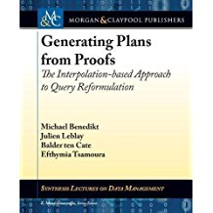
Umschreiben von Sichten
Stark erforschtes Thema
Relevant auch für Datenintegration
Jüngst: Erweiterung auf allgemeine Zugriffsmethoden (Relational Access Restrictions)
Nutzt Craig‘s Interpolationstheorem für Logik erster Stufe:
Wenn Formel G aus Formel F folgt, dann gibt es interpolierende Formel H, d.h.:
  H folgt aus F
  G folg aus H
  H enthält nur gemeinsame Symbole von F und G

Slide 64
Änderbarkeit von Sichten
create view VorlesungenSicht as
select Titel, SWS, Name
from Vorlesungen, Professoren
where gelesen_von=PersNr;
insert into VorlesungenSicht
values ('Nihilismus', 2, 'Nobody');

Slide 65
Professoren
PersNr | Name | Rang | Raum
2125 | Sokrates | C4 | 226
2126 | Russel | C4 | 232
2127 | Kopernikus | C3 | 310
2133 | Popper | C3 | 52
2134 | Augustinus | C3 | 309
2136 | Curie | C4 | 36
2137 | Kant | C4 | 7
Studenten
MatrNr | Name | Semester
24002 | Xenokrates | 18
25403 | Jonas | 12
26120 | Fichte | 10
26830 | Aristoxenos | 8
27550 | Schopenhauer | 6
28106 | Carnap | 3
29120 | Theophrastos | 2
29555 | Feuerbach | 2
Vorlesungen
VorlNr | Titel | SWS | gelesenVon
5001 | Grundzüge | 4 | 2137
5041 | Ethik | 4 | 2125
5043 | Erkenntnistheorie | 3 | 2126
5049 | Mäeutik | 2 | 2125
4052 | Logik | 4 | 2125
5052 | Wissenschaftstheorie | 3 | 2126
5216 | Bioethik | 2 | 2126
5259 | Der Wiener Kreis | 2 | 2133
5022 | Glaube und Wissen | 2 | 2134
4630 | Die 3 Kritiken | 4 | 2137
voraussetzen
Vorgänger | Nachfolger
5001 | 5041
5001 | 5043
5001 | 5049
5041 | 5216
5043 | 5052
5041 | 5052
5052 | 5259
hören
MatrNr | VorlNr
26120 | 5001
27550 | 5001
27550 | 4052
28106 | 5041
28106 | 5052
28106 | 5216
28106 | 5259
29120 | 5001
29120 | 5041
29120 | 5049
29555 | 5022
25403 | 5022
Assistenten
PerslNr | Name | Fachgebiet | Boss
3002 | Platon | Ideenlehre | 2125
3003 | Aristoteles | Syllogistik | 2125
3004 | Wittgenstein | Sprachtheorie | 2126
3005 | Rhetikus | Planetenbewegung | 2127
3006 | Newton | Keplersche Gesetze | 2127
3007 | Spinoza | Gott und Natur | 2126
prüfen
MatrNr | VorlNr | PersNr | Note
28106 | 5001 | 2126 | 1
25403 | 5041 | 2125 | 2
27550 | 4630 | 2137 | 2

Slide 66
Änderbarkeit von Sichten
create view VorlesungenSicht as
select Titel, SWS, Name
from Vorlesungen, Professoren
where gelesen_von=PersNr;
Zentrales Problem beim
Datenaustausch und bei der
Datenintegration
insert into VorlesungenSicht
values ('Nihilismus', 2, 'Nobody');
create view WieHartAlsPrüfer (PersNr, Durchschnittsnote) as
select PersNr, avg(Note)
from prüfen
group by PersNr;

Slide 67
Änderbarkeit von Sichten
in SQL
  nur eine Basisrelation
  Schlüssel muss vorhanden sein
  keine Aggregatfunktionen, Gruppierung und Duplikateliminierung
alle Sichten
theoretisch änderbare Sichten
in SQL änderbare Sichten

Slide 68
Integritätssicherung in SQL (1)
SQL-inhärente Integritätsbedingungen (⟶ statische Typisierung):
  Typisierung der Spalten: nur typkompatible Werte
  Tupel haben identische Spaltenstruktur
Applikationsspezifische Integritätsbedingungen
  Selbstdefinierte SQL-Domänen im aktuellen Schema
  Zusicherungen für Tabellen und Schemata
create domain Schulnote integer
constraint NoteDefiniert check(value is not null)
constraint NoteZwischen1und6 check(value in(1,2,3,4,5,6));

Slide 69
Integritätssicherung in SQL (2)
  Tabellenzusicherungen
  (Constraints)
  Schemazusicherungen
  (Assertions,
  tabellenübergreifend)
create table Tabellenname (...
constraint Zusicherungsname
check (Prädikat)) ;
alter table add
constraint Zusicherungsname
check (Prädikat);
create assertion Zusicherungsname
check(Prädikat);
Ein Datenbankzustand heißt konsistent, wenn alle
im Schema deklarierten Zusicherungen erfüllt sind
(Tabellen- und Schemazusicherungen konjunktiv verknüpft)

Slide 70
Spaltenwertintegrität
Tabellenzusicherung, bezogen auf Spaltennamen: Spaltenintegrität
In folgenden Modellierungssituationen eingesetzt:
  Vermeidung von Nullwerten
  Definition von Unterbereichstypen
  Definition von Formatinformationen
  durch Stringvergleiche
  Definition von Aufzählungstypen
check(Alter is not null)
check(Alter >=0 and Alter <=150)
check(Postleitzahl like 'D-_____')
check(Note in (1,2,3,4,5,6))

Slide 71
Reihenintegrität
Tabellenzusicherung bezogen auf Spaltennamen:
Zeilenenintegritätsbeziehung (von jeder Zeile einer Tabelle zu erfüllen)
check(Ausgaben <= Einnahmen)
check((HatVordiplom, HatDiplom) in values(
('nein', 'nein')
('ja', 'nein')
('ja', 'ja')))

Slide 72
Tabellenintegrität (1)
Überprüfung durch komplette mengenorientierte Anfrage:
Beschleunigung durch Indexstrukturen (z.B. B-Bäume, Hash-Tabelle)
⟶ Effizienzgewinn bei Anfragen und Änderungsoperationen
check((select sum(Budget) from Projekte) >= 0)
check(exists(select * from Abteilung
where Oberabt = 'LTSW'))

Slide 73
Tabellenintegrität (2)
Spezielle Konstrukte für häufig auftretende Muster von Zusicherungen:
  Eindeutigkeit von Spaltenwertkombinationen in einer Tabelle
  (⟶ Schlüsselkandidat).
  (x.Name = y.Name) ⟶ (x = y)
Mehrere Schlüsselkandidaten ⟶ separate unique-Klauseln
Primärschlüssel: keine Nullwerte
create table Projekte(...
unique(Name))
create table Projekte(...
check(all x, all y: ...
(
(x.Name <> y.Name or x = y)
) ) )
create table Projekte (...
primary key(Nr))
create table Projekte(...
unique Nr
check(Nr is not null))

Slide 74
Referentielle Integrität (1)
S
T
Zu jeder Reihe in Tabelle T existiert zugehörige Reihe in Tabelle S, die Fremdschlüsselwert von T als Wert ihres Schlüsselkandidaten besitzt.
Fremd-
schlüssel
create table Mitarbeiter (...
constraint MitarbeiterHatAbteilung
foreign key(Abteilung)
references Abteilung(Nr) ...)
Abteilung
Mitarbeiter
Nr
Abteilung
a
m
create assertion MitarbeiterHatAbteilung
check(not exists(select * from Mitarbeiter m where
not exists(select * from Abteilung a where m.Abteilung = a.Nr)))
∀ m ∈ Mitarbeiter : ∃ a ∈ Abteilung: m.Abteilung = a.Nr

Slide 75
Referentielle Integrität (2)
Im allgemeinen besteht Fremdschlüssel einer Tabelle T aus Liste von Spalten,
der eine typkompatible Liste von Spalten in S entspricht:
Sind B₁, B₂, ...,B_{n} die Primärschlüsselspalten von S, kann ihre Angabe entfallen.
create table T
(...
constraint Name
foreign key(A₁, A₂, ..., A_{n}) references (S(B₁, B₂, ..., B_{n}))
Beachte: Rekursive Beziehungen (z.B. Abteilung : Oberabteilung)
führen zu reflexiven Fremdschlüsseldeklarationen (S = T).

Slide 76
Behandlung von Integritätsverletzungen (1)
Annahme: Fremdschlüsselreferenz von T nach S
Fremdschlüsselintegrität durch vier Operationen verletzbar:
      insert into T
      update T set ...
      delete from S
      update S set ...

Slide 77
Behandlung von Integritätsverletzungen (2)
Fall 1 und 2:
  Fremdschlüsselreferenz in S evtl. nicht definiert (→ Fehler)
Fall 3 oder 4:
  Tupel in S gelöscht, auf das Fremdschlüsselreferenz zeigt (→ Fehler)
  Fehlerbehandlung kann angegeben werden
    set null: Der Fremdschlüsselwert aller betroffener Reihen
    in T durch null ersetzt
    set default: Der Fremdschlüsselwert aller betroffener Reihen
    in T durch Standardwert der Fremdschlüsselspalte ersetzt
    cascade:
      Im Fall 3 (delete) betroffene Reihen in T gelöscht
      Im Falle 4 (update) Fremdschlüsselwerte aller betroffener Reihen in T durch die neuen Schlüsselwerte der korrespondierenden Reihen ersetzt
    no action: Anweisung zur Änderung von S wird ignoriert

Slide 78
Zeitpunkt der Integritätsprüfung
Transaktionsende (deferrable)
Nach jeder SQL-Anweisung (not deferrable)

Slide 79
Lebensdauer, Sichtbarkeit, gemeinsame Nutzung (1)
Die gleiche Datenbank kann von verschiedenen informationsverarbeitenden Prozessen simultan oder sequentiell nacheinander benutzt werden.
Prozess 1
Prozess 3
Ergebnistabelle
Mitarbeiter
Mitarbeiter
Bewerbungen
Prozess 2
Ergebnistabelle
Mitarbeiter
Bewerbungen
Prozess
Transaktion
Datenbank
flüchtiges Objekt
persistentes Objekt
Transaktionen schützen simultanen Zugriff

Slide 80
SQL-Standardisierung
  SQL-86:
    ANSI X3.135-1986 Database Language SQL, 1986
    ISO/IEC 9075:1986 Database Language SQL, 1986
  SQL-89:
    ANSI X3.135-1989 Database Language SQL, 1989
    ISO/IEC 9075:1989 Database Language SQL, 1989
  SQL-92:
    ANSI X3.135-1992 Database Language SQL, 1992
    ISO/IEC 9075:1992 Database Language SQL, 1992
    DIN 66315 Informationstechnik - Datenbanksprache SQL, Aug. 1993
  SQL-99:
    ANSI/ISO/IEC Mehrteiliger Entwurf: Database Language SQL
    ANSI/ISO/IEC 9075:1999: Verabschiedung der Teile 1 bis 5
    9075:2000: Teil 10 9075:2001: Teil 9
  SQL-2003/06:
    ANSI/ISO/IEC Integration von XML in SQL
  SQL-2011:
    SQL:2011 or ISO/IEC 9075:2011 aktuelle Version

Slide 81
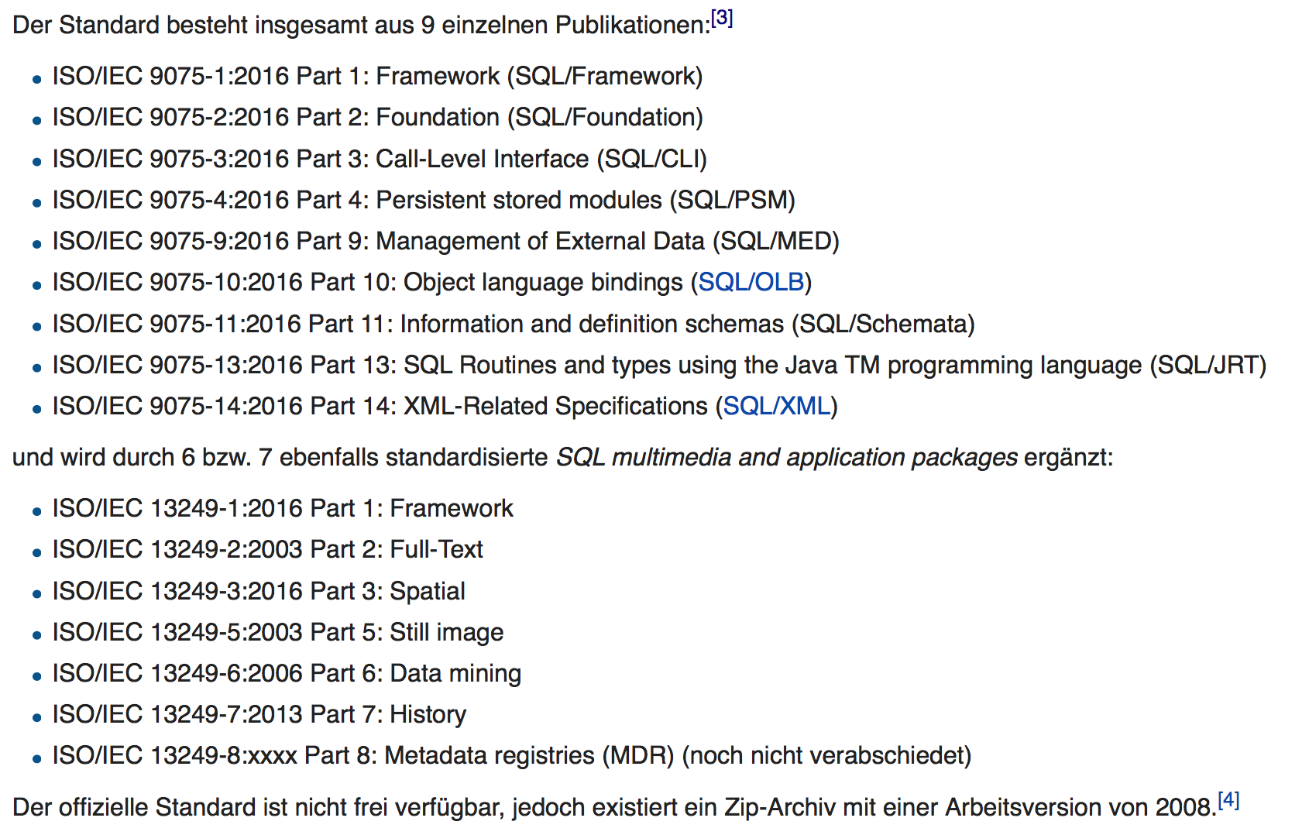
Überblick
[Wikipedia]

Slide 82
Ausblick
Nächste Woche: Architektur von DBs
(Vertretung: Prof. Dr. Ralf Möller)
Übernächste Woche: Indizierung
(Vertretung: Felix Kuhr)

